Slide 1
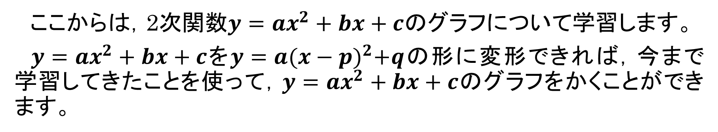
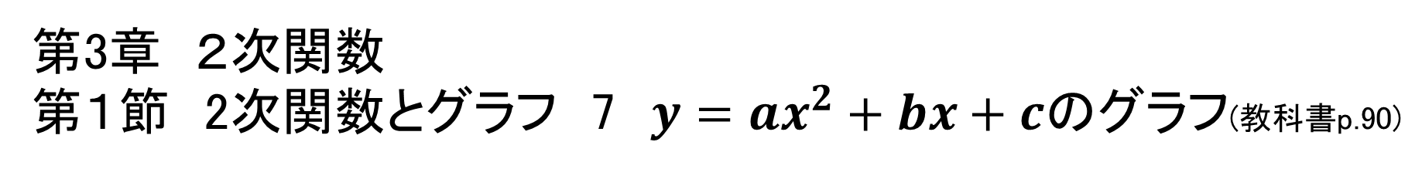
第3章 ２次関数
第１節 2次関数とグラフ 7 $y=ax^{2}+bx+c$のグラフ(教科書p.90)
ここからは，2次関数$y=ax^{2}+bx+c$のグラフについて学習します。
$y=ax^{2}+bx+c$を$y=a{(x−p)}^{2}+q$の形に変形できれば，今まで学習してきたことを使って，$y=ax^{2}+bx+c$のグラフをかくことができます。

Slide 2
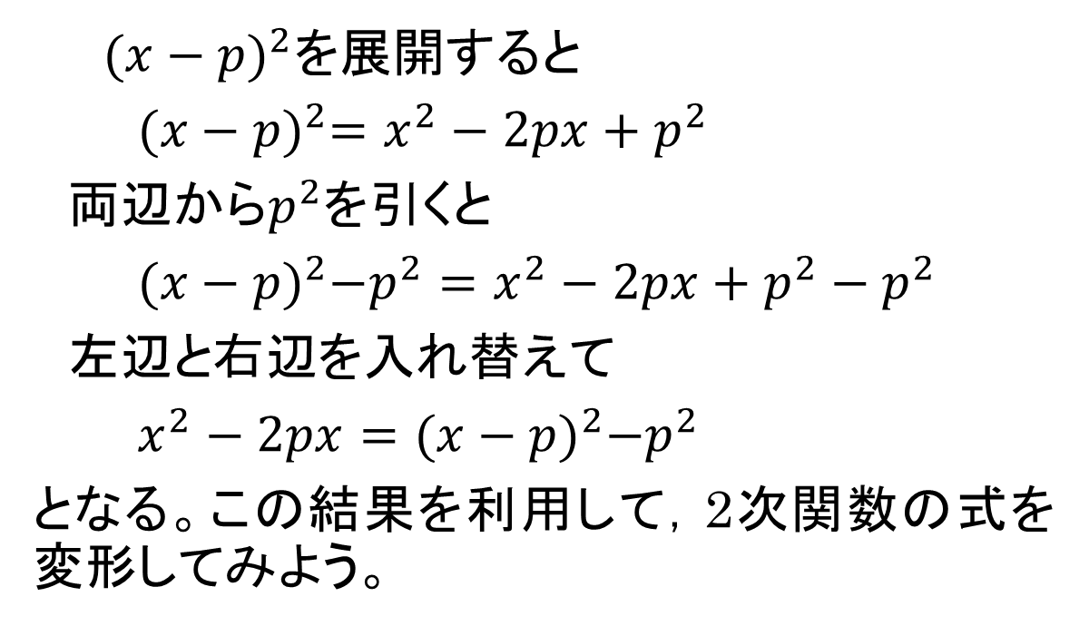
7 $y=ax^{2}+bx+c$のグラフ ●$y=x^{2}+bx$の変形 (教科書p.90)
${(x−p)}^{2}$を展開すると
${(x−p)}^{2}=x^{2}−2px+p^{2}$
両辺から$p^{2}$を引くと
${(x−p)}^{2}−p^{2}=x^{2}−2px+p^{2}−p^{2}$
左辺と右辺を入れ替えて
$x^{2}−2px={(x−p)}^{2}−p^{2}$
となる。この結果を利用して，2次関数の式を変形してみよう。

Slide 3
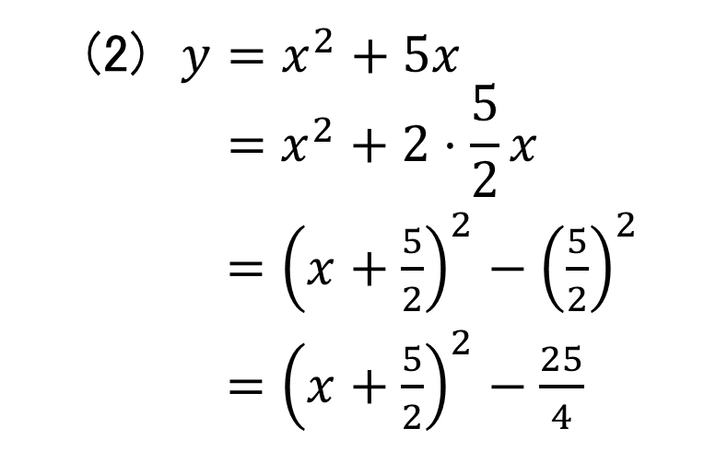
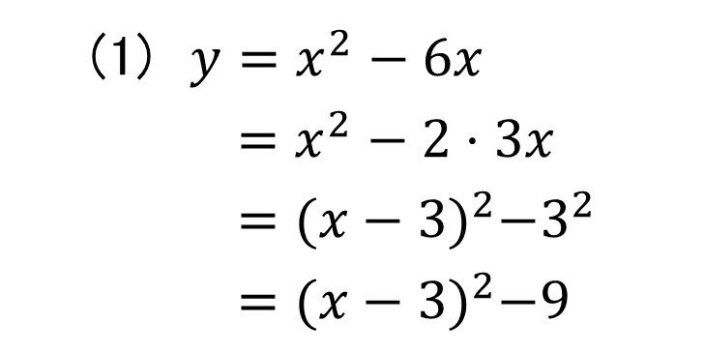
7 $y=ax^{2}+bx+c$のグラフ ●$y=x^{2}+bx$の変形 (教科書p.90)
例8
(1) $y=x^{2}−6x$
$=x^{2}−2⋅3x$
$={(x−3)}^{2}−3^{2}$
$={(x−3)}^{2}−9$
(2) $y=x^{2}+5x$
$$=x^{2}+2⋅\frac{5}{2}x$$
$={\left(x+\frac{5}{2}\right)}^{2}−{\left(\frac{5}{2}\right)}^{2}$
$={\left(x+\frac{5}{2}\right)}^{2}−\frac{25}{4}$

Slide 4
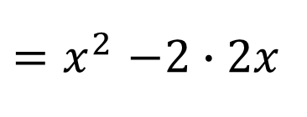

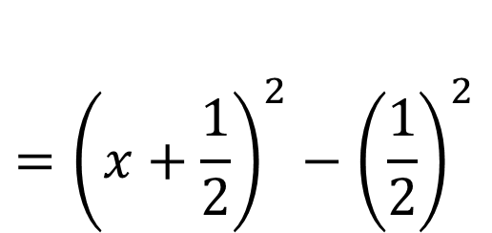
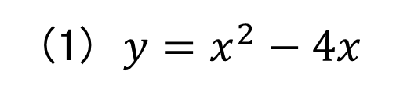
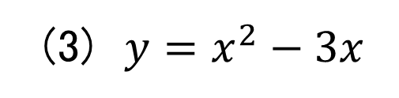
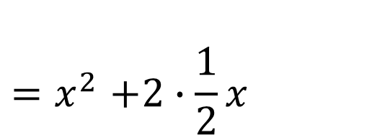
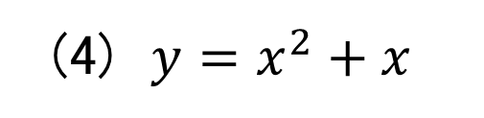
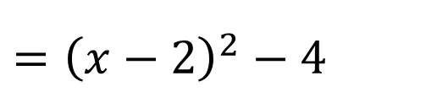
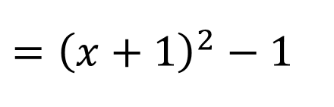
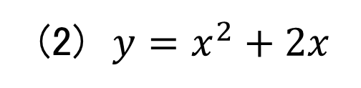
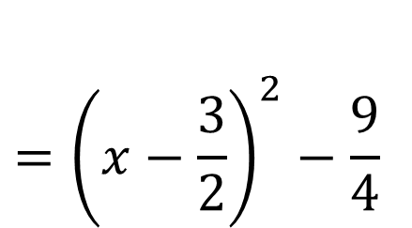
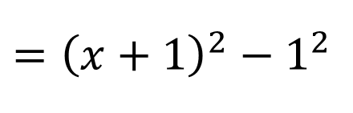
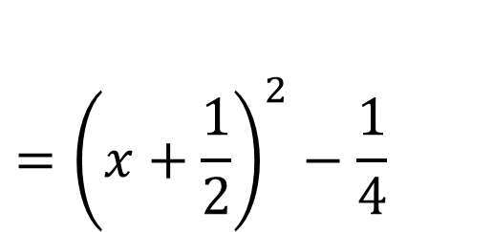
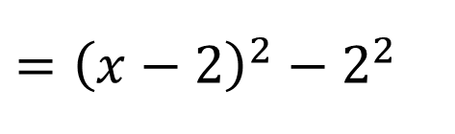

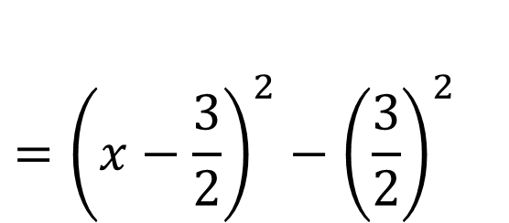
7 $y=ax^{2}+bx+c$のグラフ ●$y=x^{2}+bx$の変形 (教科書p.90)
練習10
次の2次関数を$y={(x−p)}^{2}+q$の形に変形せよ。
(1) $y=x^{2}−4x$
$${=x}^{2}−2∙2x$$
$$={\left(x−2\right)}^{2}−2^{2}$$
$$={\left(x−2\right)}^{2}−4$$
$${=x}^{2}+2∙1∙x$$
$$={\left(x+1\right)}^{2}−1^{2}$$
$$={\left(x+1\right)}^{2}−1$$
(2) $y=x^{2}+2x$
$$={\left(x−\frac{3}{2}\right)}^{2}−{\left(\frac{3}{2}\right)}^{2}$$
$$={\left(x−\frac{3}{2}\right)}^{2}−\frac{9}{4}$$
$${=x}^{2}−2∙\frac{3}{2}x$$
(3) $y=x^{2}−3x$
$$={\left(x+\frac{1}{2}\right)}^{2}−{\left(\frac{1}{2}\right)}^{2}$$
$$={\left(x+\frac{1}{2}\right)}^{2}−\frac{1}{4}$$
$${=x}^{2}+2∙\frac{1}{2}x$$
(4) $y=x^{2}+x$

Slide 5
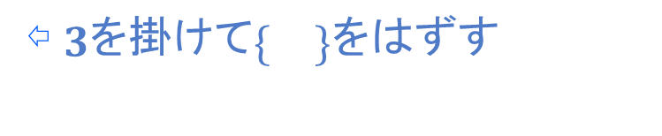

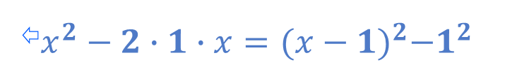
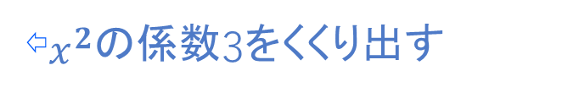
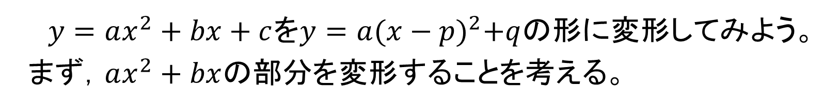
7 $y=ax^{2}+bx+c$のグラフ ●$y=ax^{2}+bx+c$の変形 (教科書p.91)
$y=ax^{2}+bx+c$を$y=a{(x−p)}^{2}+q$の形に変形してみよう。
まず，$ax^{2}+bx$の部分を変形することを考える。
例9
(1) $y=3x^{2}−6x$
$=3(x^{2}−2x)$
$$=3\{{(x−1)}^{2}−1^{2}\}$$
$=3{(x−1)}^{2}−3⋅1^{2}$
$$=3{(x−1)}^{2}−3$$
⇦$x^{2}$の係数3をくくり出す
⇦$x^{2}−2∙1∙x={(x−1)}^{2}−1^{2}$
⇦ $3$を掛けて$\{ \}$をはずす

Slide 6
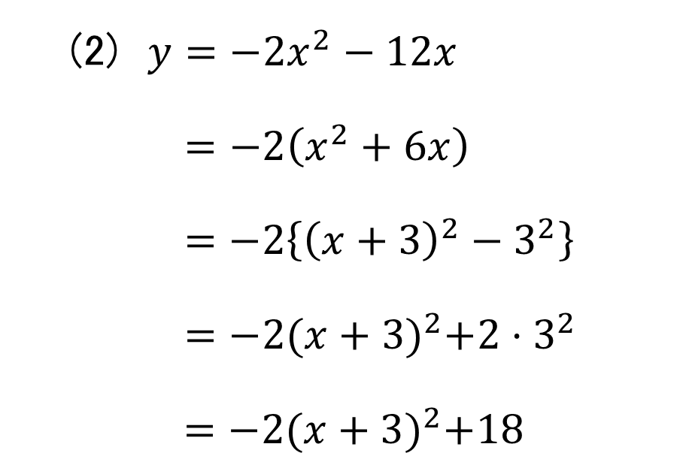
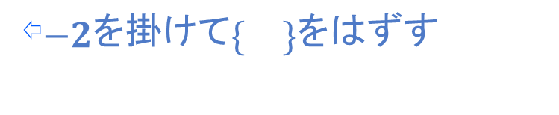
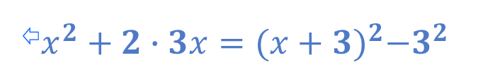
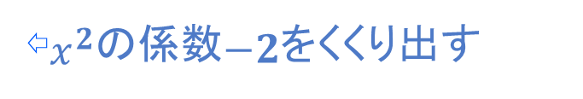
7 $y=ax^{2}+bx+c$のグラフ ●$y=ax^{2}+bx+c$の変形 (教科書p.91)
(2) $y=−2x^{2}−12x$
$=−2\left(x^{2}+6x\right)$
$=−2\left\{{\left(x+3\right)}^{2}−3^{2}\right\}$
$=−2{(x+3)}^{2}+2⋅3^{2}$
$=−2{(x+3)}^{2}+18$
例9
⇦$x^{2}$の係数$−2$をくくり出す
⇦$x^{2}+2∙3x={(x+3)}^{2}−3^{2}$
⇦$−2$を掛けて$\{ \}$をはずす

Slide 7
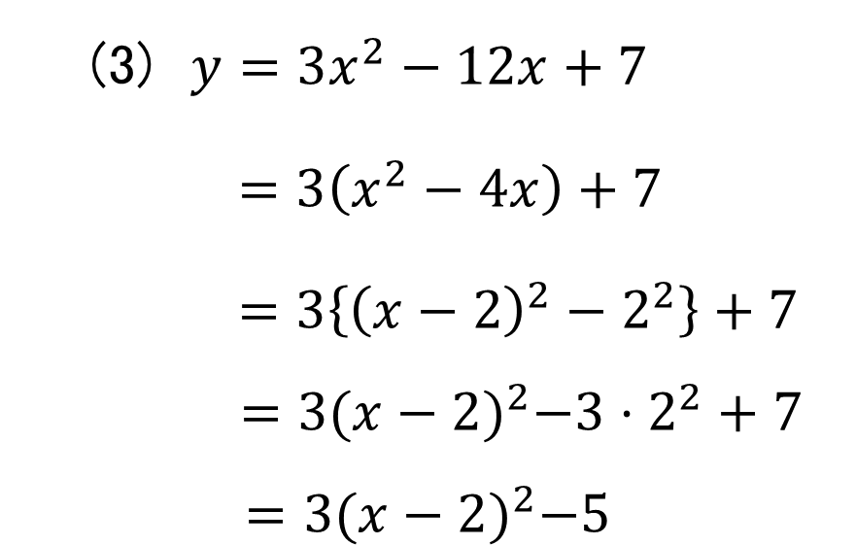
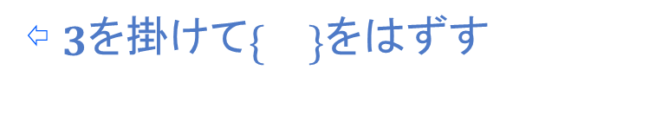
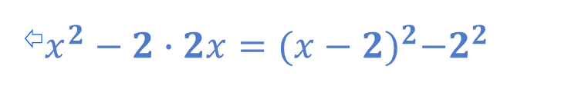

7 $y=ax^{2}+bx+c$のグラフ ●$y=ax^{2}+bx+c$の変形 (教科書p.91)
(3) $y=3x^{2}−12x+7$
$=3\left(x^{2}−4x\right)+7$
$=3\left\{{\left(x−2\right)}^{2}−2^{2}\right\}+7$
$$=3{(x−2)}^{2}−3⋅2^{2}+7$$
$$=3{(x−2)}^{2}−5$$
例9
⇦$x^{2}$の係数3をくくり出す
⇦$x^{2}−2∙2x={(x−2)}^{2}−2^{2}$
⇦ $3$を掛けて$\{ \}$をはずす

Slide 8
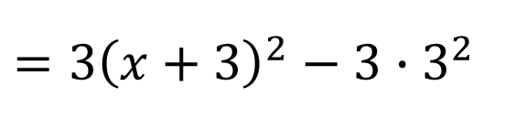
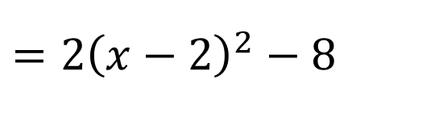
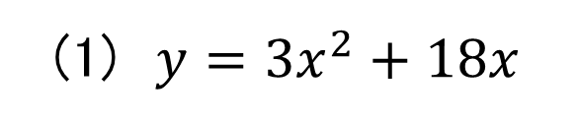
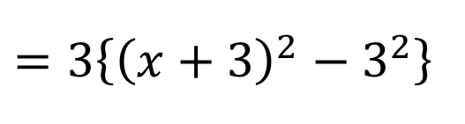
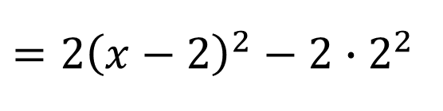

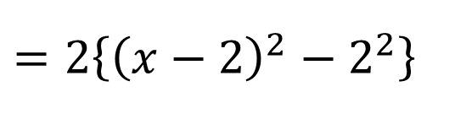

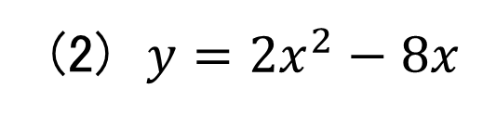
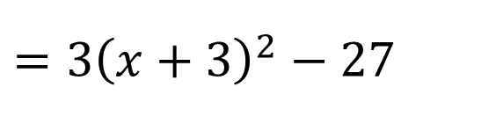
7 $y=ax^{2}+bx+c$のグラフ ●$y=ax^{2}+bx+c$の変形 (教科書p.91)
練習11
次の2次関数を$y={a(x−p)}^{2}+q$の形に変形せよ。
$${=3(x}^{2}+6x)$$
$$=3\left\{{\left(x+3\right)}^{2}−3^{2}\right\}$$
(1) $y=3x^{2}+18x$
$$=3{\left(x+3\right)}^{2}−{3∙3}^{2}$$
$$=3{\left(x+3\right)}^{2}−27$$
$${=2(x}^{2}−4x)$$
$$=2\left\{{\left(x−2\right)}^{2}−2^{2}\right\}$$
(2) $y=2x^{2}−8x$
$$=2{\left(x−2\right)}^{2}−{2∙2}^{2}$$
$$=2{\left(x−2\right)}^{2}−8$$

Slide 9
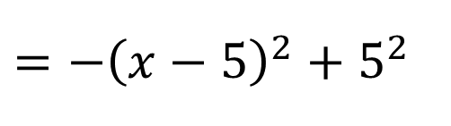
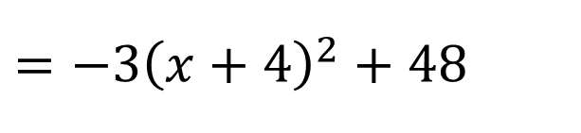
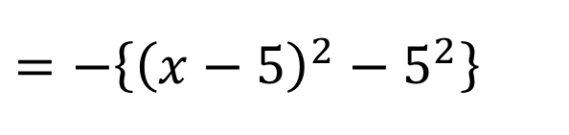
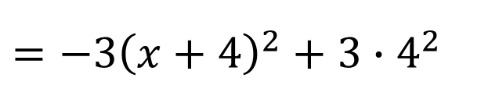
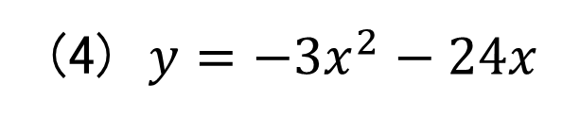
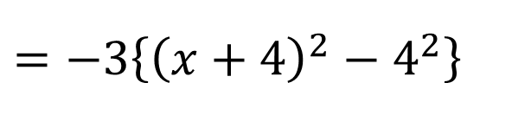
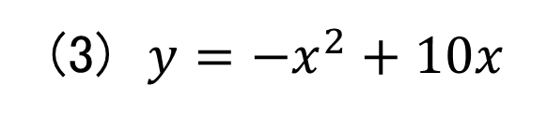



7 $y=ax^{2}+bx+c$のグラフ ●$y=ax^{2}+bx+c$の変形 (教科書p.91)
練習11
次の2次関数を$y=a{(x−p)}^{2}+q$の形に変形せよ。
(3) $y=−x^{2}+10x$
$${=−(x}^{2}−10x)$$
$$=−\left\{{\left(x−5\right)}^{2}−5^{2}\right\}$$
$$=−{\left(x−5\right)}^{2}+5^{2}$$
$$=−{\left(x−5\right)}^{2}+25$$
$${=−3(x}^{2}+8x)$$
$$=−3\left\{{\left(x+4\right)}^{2}−4^{2}\right\}$$
(4) $y=−3x^{2}−24x$
$$=−3{\left(x+4\right)}^{2}+{3∙4}^{2}$$
$$=−{3\left(x+4\right)}^{2}+48$$

Slide 10











7 $y=ax^{2}+bx+c$のグラフ ●$y=ax^{2}+bx+c$の変形 (教科書p.91)
練習12
次の2次関数を$y=a{(x−p)}^{2}+q$の形に変形せよ。
$${=(x−1)}^{2}−1^{2}+3$$
$$={\left(x−1\right)}^{2}+2$$
(1) ${y=x}^{2}−2x+3$
$$={\left(x+4\right)}^{2}−4^{2}+4$$
$$={\left(x+4\right)}^{2}−12$$
(2) ${y=x}^{2}+8x+4$
$${=2(x}^{2}−4x)+3$$
$$=2\left\{{\left(x−2\right)}^{2}−2^{2}\right\}+3$$
(3) ${y=2x}^{2}−8x+3$
$$=2{\left(x−2\right)}^{2}−2{∙2}^{2}+3$$
$$=2{\left(x−2\right)}^{2}−5$$

Slide 11










7 $y=ax^{2}+bx+c$のグラフ ●$y=ax^{2}+bx+c$の変形 (教科書p.91)
練習12
次の2次関数を$y=a{(x−p)}^{2}+q$の形に変形せよ。
$${=3(x}^{2}+2x)+7$$
$$=3\left\{{\left(x+1\right)}^{2}−1^{2}\right\}+7$$
(4) ${y=3x}^{2}+6x+7$
$=3{\left(x+1\right)}^{2}−3{∙1}^{2}+7$
$$=3{\left(x+1\right)}^{2}+4$$
$${=−(x}^{2}+10x)+15$$
(5) ${y=−x}^{2}−10x+15$
$$=−\left\{{\left(x+5\right)}^{2}−5^{2}\right\}+15$$
$$=−{\left(x+5\right)}^{2}+5^{2}+15$$
$$=−{\left(x+5\right)}^{2}+40$$

Slide 12





7 $y=ax^{2}+bx+c$のグラフ ●$y=ax^{2}+bx+c$の変形 (教科書p.91)
練習12
次の2次関数を$y=a{(x−p)}^{2}+q$の形に変形せよ。
$${=−2(x}^{2}−3x)−1$$
(6) ${y=−2x}^{2}+6x−1$
$$=−2\left\{{\left(x−\frac{3}{2}\right)}^{2}−{\left(\frac{3}{2}\right)}^{2}\right\}−1$$
$$=−2{\left(x−\frac{3}{2}\right)}^{2}+2{∙\left(\frac{3}{2}\right)}^{2}−1$$
$$=−2{\left(x−\frac{3}{2}\right)}^{2}+\frac{7}{2}$$

